Slide 1
103-1 程式設計期末DEMO
搶救糧食大作戰
中 文二 程羿樺
中 文三 塗家蓁
廣 電四 江沁柔

Slide 2
遊 戲 類 型
記憶遊戲
翻牌遊戲
闖關遊戲

Slide 3

故 事 背 景
寒冷的冬天即將到來
MooMie準備好的食物
卻被可惡的老鼠偷走了!!!
6X6方格 共計36張卡片
總共3關
記住卡片上的物件
找出相應配對

Slide 4
遊 戲 規 則
關卡開始後
可先觀看全部卡片位置
20秒
點擊任何卡片把它們翻開
翻開卡片物件不相同
該些卡片就會於數秒後被翻轉
連續錯誤三次 5分會被扣減
翻開卡片物件相同
該組卡片就會繼續翻開
可獲得該組卡片相對應分
特殊功能卡片無須配對成功
即會發揮其功能

Slide 5







遊 戲 卡 片
再看一次卡
再看10秒
+10分
卡片背面
Jones卡
卡片打亂
分數/2
普通食物卡
+10分
老鼠卡
分數/10
雙倍食物卡
+20分
配對成功卡

Slide 6

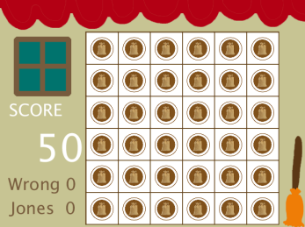



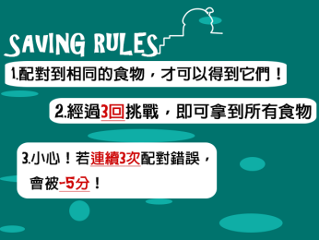
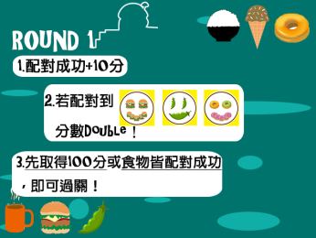
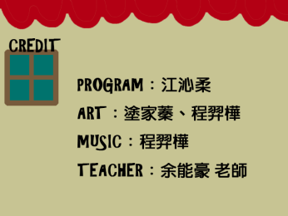
遊 戲 流 程
LEVEL_3
LEVEL_2
GAME_WIN
LEVEL_1
GAME_START
RULE
GAME_LOSE
GAME_INTRO
GAME_PLAYING
GAME_CREDIT

Slide 7
製 作 困 境
特殊功能卡
Delay功能
影響輸贏的判定
期末好忙

Slide 8

PLAY TIME

